Slide 1
Червона книга
Причини зникнення деяких видів рослин і тварин
Охорона природи
Вчитель Решетилівської ЗОШ І ступеня
Колодяжна І.В.

Slide 2
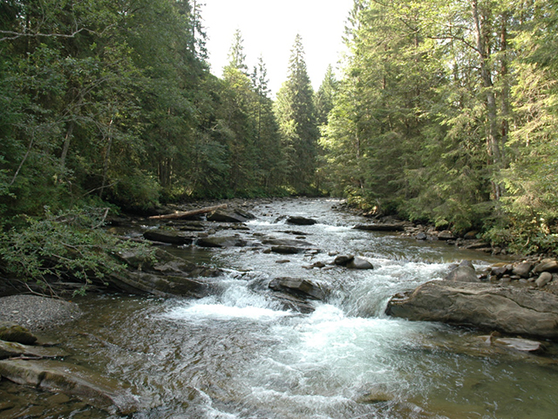
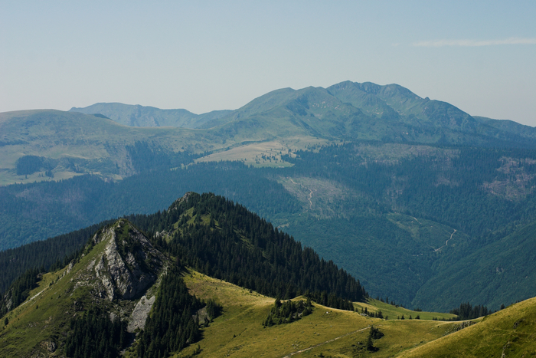
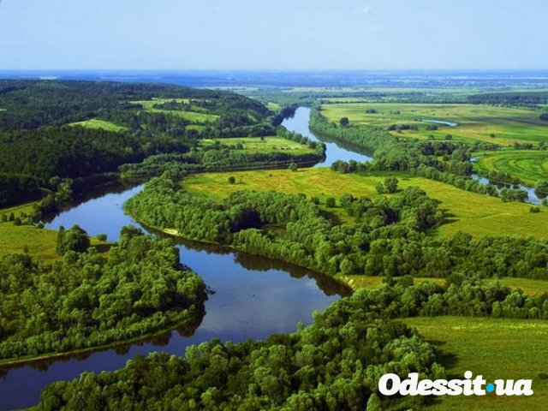
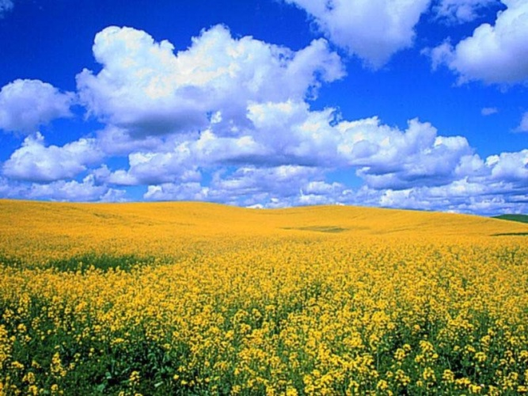
Україна - моя земля

Slide 3
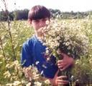
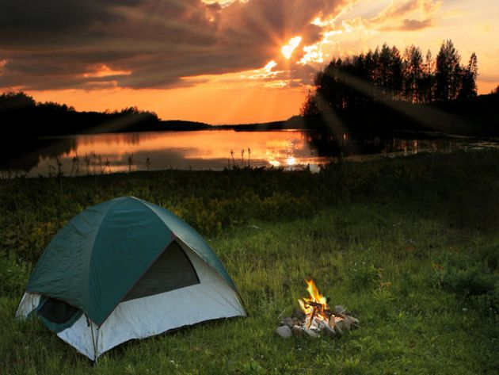
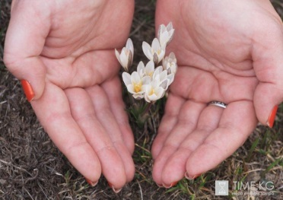
Відпочинок на природі

Slide 4
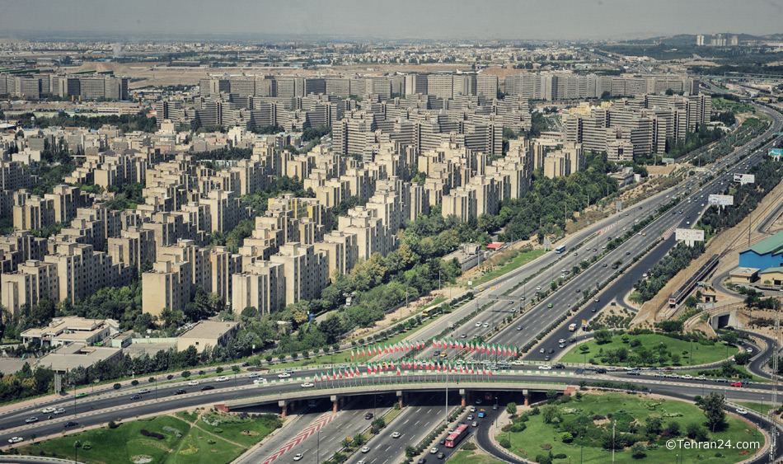
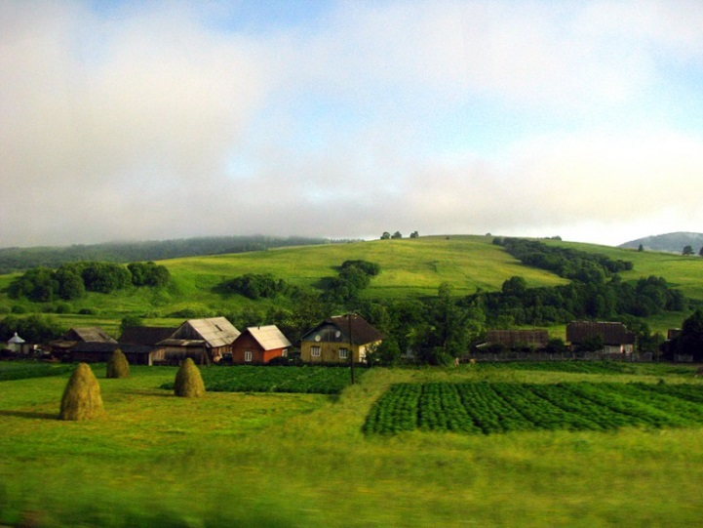
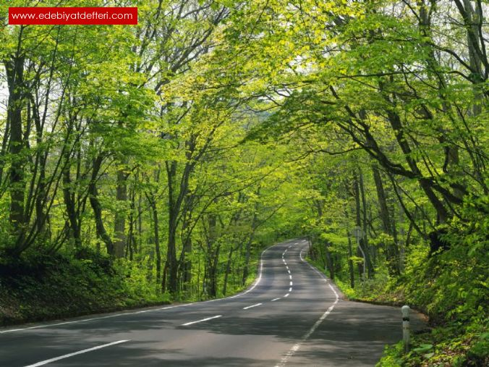
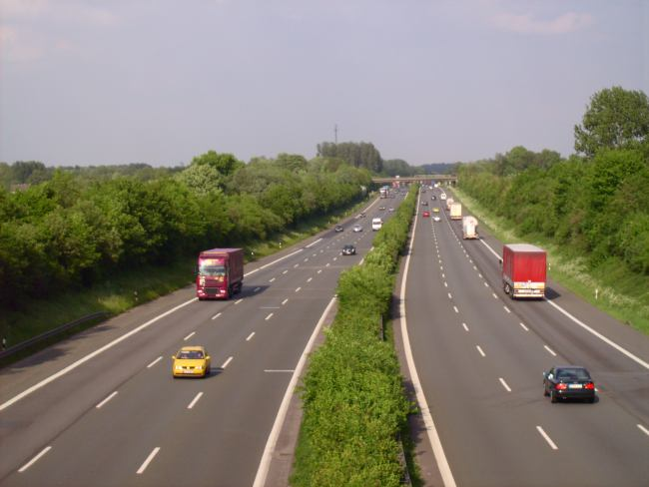

Slide 5
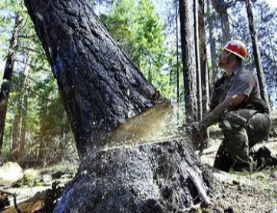
Вирубка лісів

Slide 6
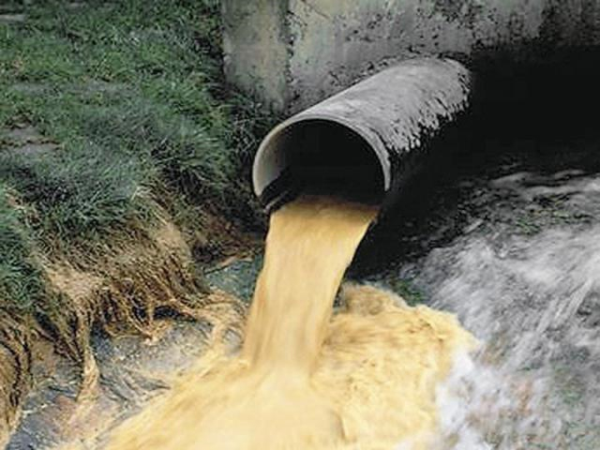
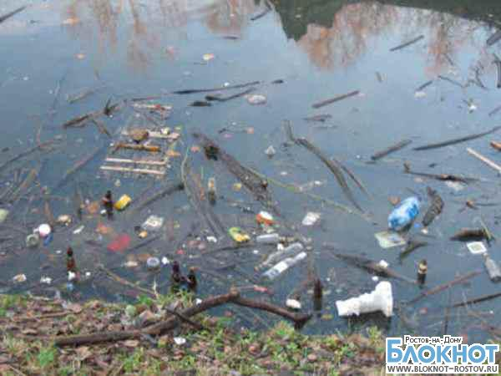
Забруднення повітря і води

Slide 7
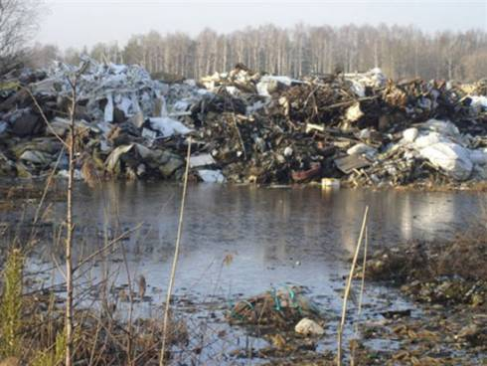
Ерозія ґрунту

Slide 8
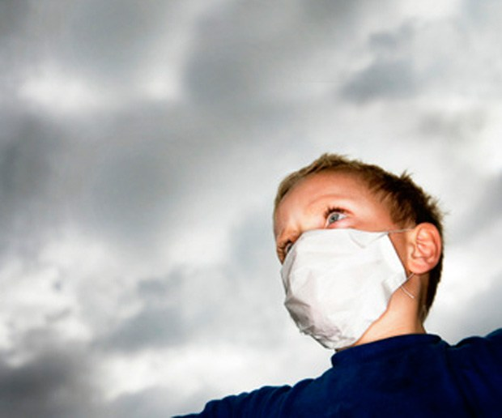
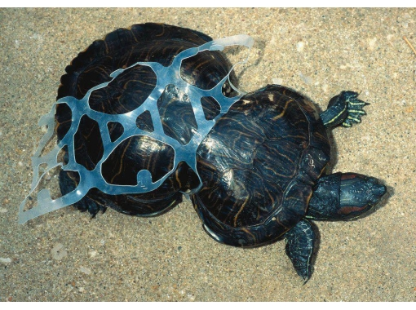

Slide 9
М. Морж ( Швейцарія)
Червона книга заснована в 1966р.

Slide 10
Червона книга України

Slide 11
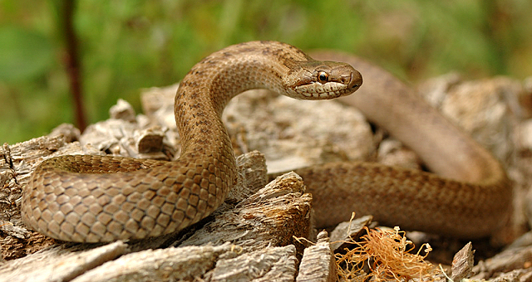
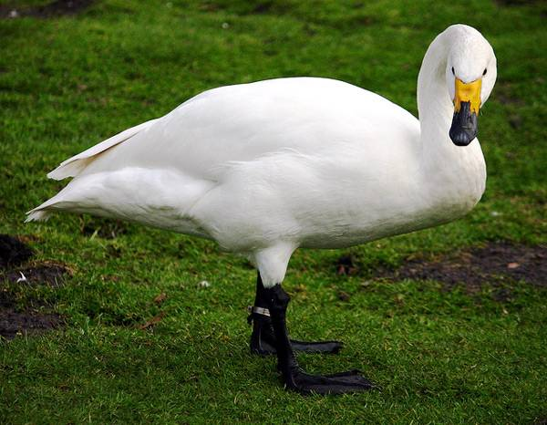
Тварини, занесені до червоної книги
Видра річкова
Бобер
мідянка
лебідь

Slide 12
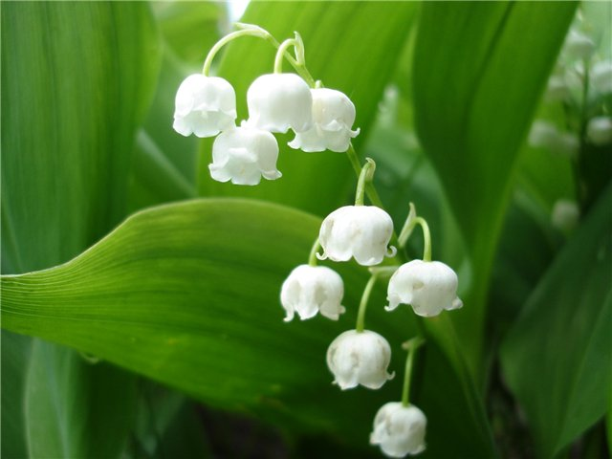
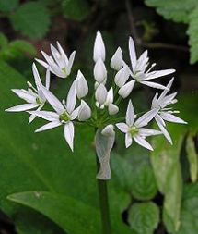
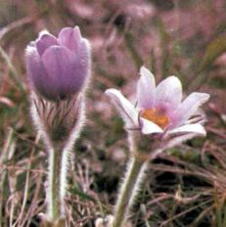
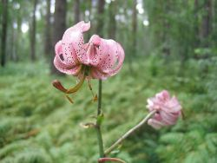
Рослини, занесені до Червоної книги
Підсніжник
Конвалія
Сон
Ведмежа цибулька
Лілія лісова

Slide 13
Зозулині черевички
Шафран Гейфелів

Slide 14
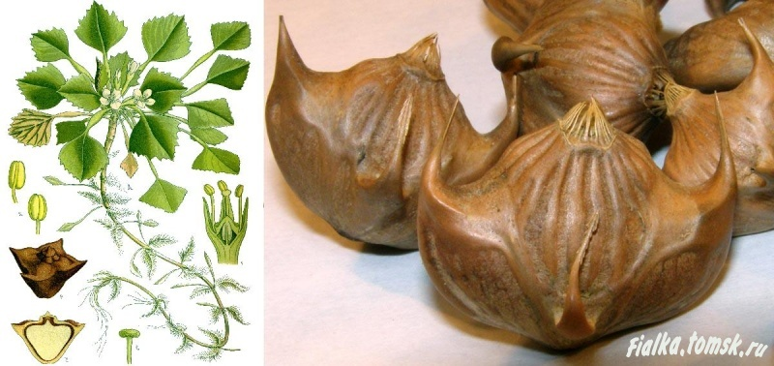
Водяний горіх
Рябчики

Slide 15
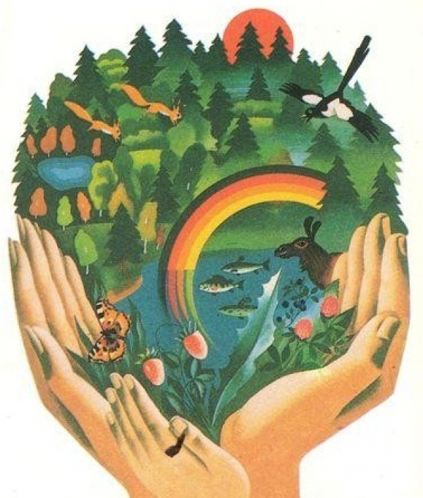
Будь природі другом

